Slide 1

Tema 7
7.3 – Servicios – Parte 1

Slide 2
Introducción
Un servicio de Angular es un elemento del framework que encapsula cierta funcionalidad, requerida, normalmente, por más de un componente en una aplicación.
Ejemplos:
  Manejar el estado de una aplicación.
  Comunicación con un backend (operaciones CRUD).
  Realizar operaciones complejas, como calcular tasas y descuentos, gestionar los logs de la aplicación etc.
Los servicios frecuentemente se usan para implementar el patrón Singleton (clase de la cual solo se quiere un único objeto).

Slide 3
Introducción
Un servicio puede depender de otros servicios.
Por ejemplo, Angular proporciona el servicio HttpService, el cual proporciona la funcionalidad a bajo nivel para comunicar el frontend con el backend. No obstante, lo más conveniente es no utilizarlo directamente, sino crear otro servicio de más alto nivel que lo utilice, ya que de esta manera desacoplamos nuestros componentes de los detalles de bajo nivel (más sobre esto más adelante, en otras presentaciones).

Slide 4
Inyección de dependencias
DI (Dependency Injection) es una manera de proporcionar servicios a una aplicación.
No es responsabilidad del programador instanciar los servicios, sino del sistema de inyección de Angular.
Angular crea los servicios una única vez (la primera vez, al iniciar la aplicación). Las siguientes veces los reutiliza.

Slide 5
Ámbito de un servicio
Un servicio se define con un alcance:
  Global: Puede ser inyectado por cualquier componente de la aplicación.
  Module: Puede ser inyectado en un único módulo y sus componentes.
  Component: Puede ser inyectado en un único componente y en los componentes hijos, nietos, bisnietos, etc que este pueda tener.

Slide 6

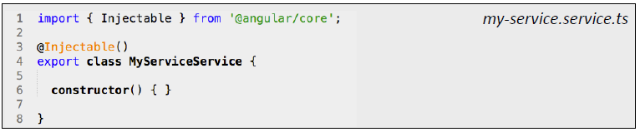
Creación de un servicio
Podemos crear un servicio mediante Angular CLI.
El siguiente comando crea el fichero del servicio:
El decorador @Injectable() le indica a Angular que instancie el servicio una vez inyectado.

Slide 7
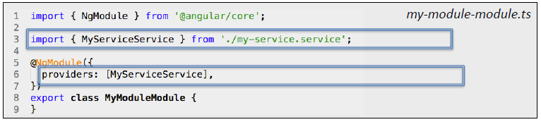
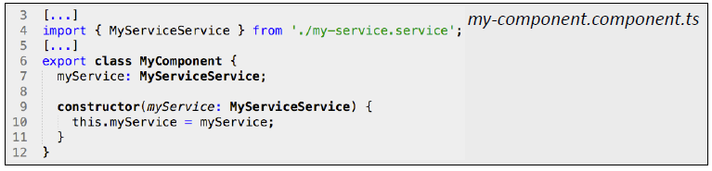
Importación e inyección de un servicio
Antes de usar un servicio es necesario importarlo:
  Importar el fichero donde el servicio está definido.
  Añadir el servicio como parte del array providers.
Ahora ya se puede utilizar el servicio en cualquier componente del módulo. Notad la inyección por constructor:

Slide 8
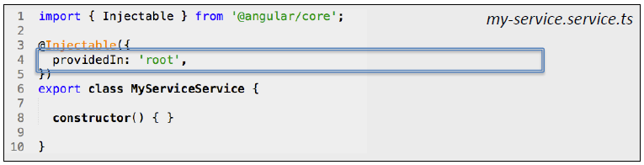

Definir el ámbito de un servicio
Podemos configurar el alcance de un servicio mediante los metadatos del decorador @Injectable().
Para limitar el alcance a un módulo:
Para limitar el alcance a un único componente (y sus hijos), basta con definir el servicio en el array providers del componente.

Slide 9
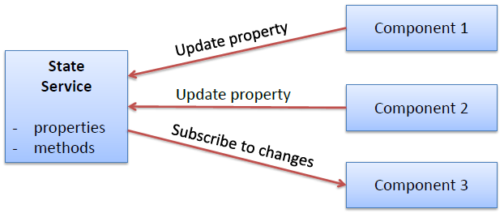
Ejemplo de servicio: manejar el estado de la aplicación
Es muy común el caso de crear un servicio para manejar el estado de una aplicación (por ejemplo, la situación en cada momento de un juego de naipes):
  Se crea un servicio que contiene el estado de la aplicación, representado mediante propiedades y métodos.
  Estas propiedades y métodos son de tipo Observable y a ellos se suscriben diversos componentes de la aplicación.
  Cuando un componente modifica un elemento del estado, el servicio informa al resto de tal modificación.

Slide 10
Ejemplo de servicio: manejar el estado de la aplicación
Objetos de tipo Observable
Un Observable es un tipo de cola de mensajes donde se intercambian valores entre publicadores y suscriptores.
En Angular los objetos de tipo Observable se proporcionan a través de la librería RxJS (Reactive Extensions for JavaScript)

Slide 11
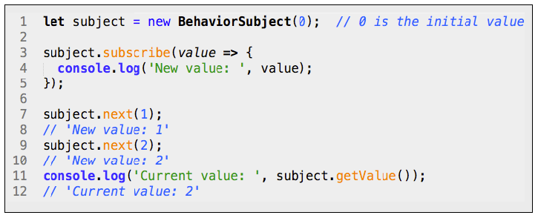
Ejemplo de servicio: manejar el estado de la aplicación
Objetos de tipo Observable
Uno de los objetos Observable que se utiliza mucho es BehaviourSubject, el cual se caracteriza por:
  Comunicar mensajes a muchos observadores (multicast).
  Almacenar el último valor emitido para que así en todo momento esté disponible para quien lo necesite.

Slide 12
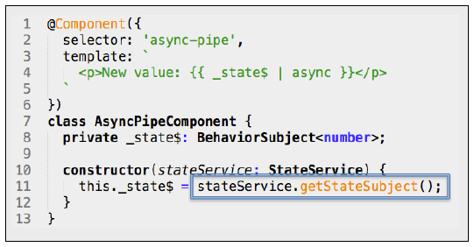
Ejemplo de servicio: manejar el estado de la aplicación
Objetos de tipo Observable
Nos podemos suscribir a un Observable directamente en la plantilla (HTML) del componente.
Para ello, basta con usar el pipe async:

